Slide 1
الاستراتيجيات المستخدمة
النسبة
التصفح
التعلم الفردي
التعلم التعاوني
الدقيقة الواحدة
القراءة المبصرة
اليوم /
التاريخ

Slide 2
استراتيجية التصفح
فكرة الدرس
المفردات
أكتب النسبة على صورة كسر في أبسط صورة
وأحدد النسب المتكافئة
النسب المتكافئة
النسبة

Slide 3
الاستراتيجيات المستخدمة
النسبة
التصفح
التعلم الفردي
التعلم التعاوني
الدقيقة الواحدة
القراءة المبصرة
اليوم /
التاريخ

Slide 4
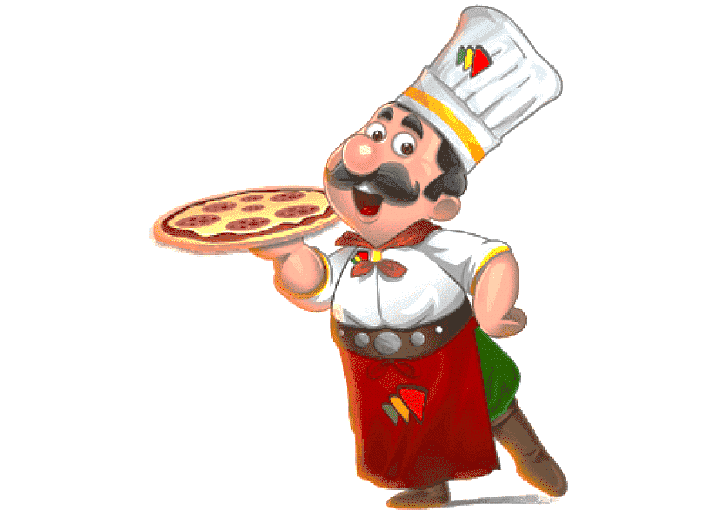
أسئلة البناء
عصف ذهني
ساعد الشيف
في كتابة كسور البيتزا المتبقية في أبسط صورة .
$$\frac{٤}{٧}$$
= $\frac{١}{٢}$
$$\frac{٥}{١٠}$$
= $\frac{١}{٢}$
$$\frac{٣}{٦}$$
$$\frac{٥}{٨}$$
هل يوجد
كسور متكافئة ؟

Slide 7
القراءة المبصرة
تحقق من فهمك
الدقيقة الواحدة

Slide 8
القراءة المبصرة

Slide 9
اختر طريقتك
التعلم الفردي

Slide 10
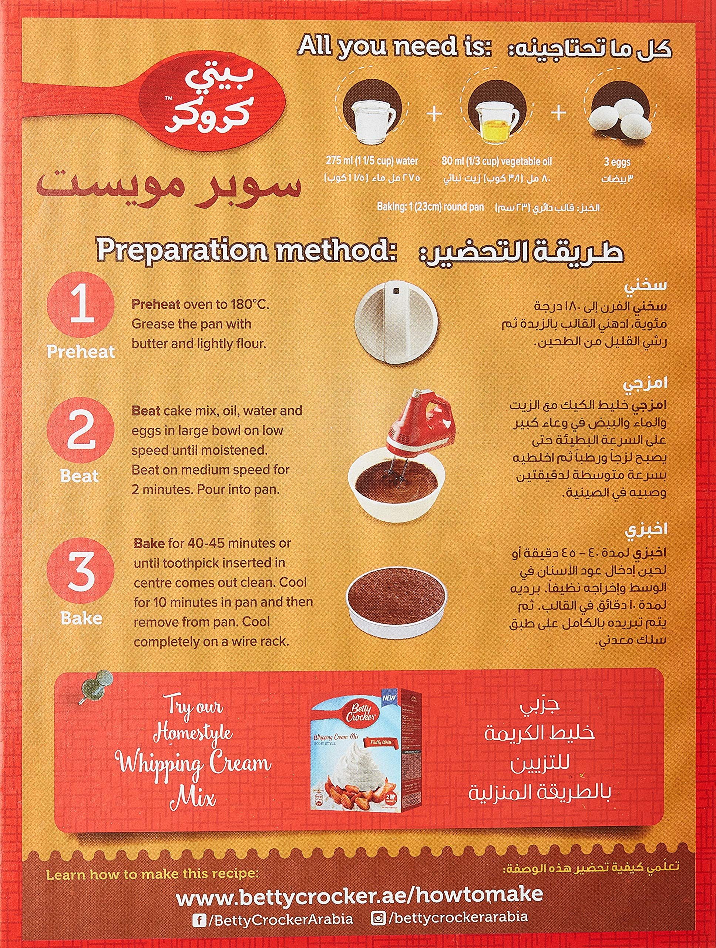
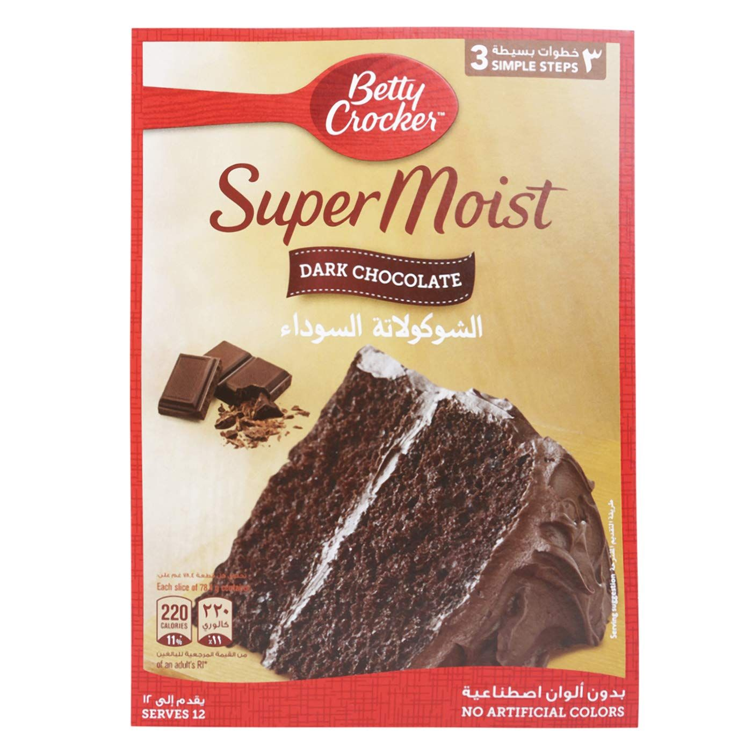
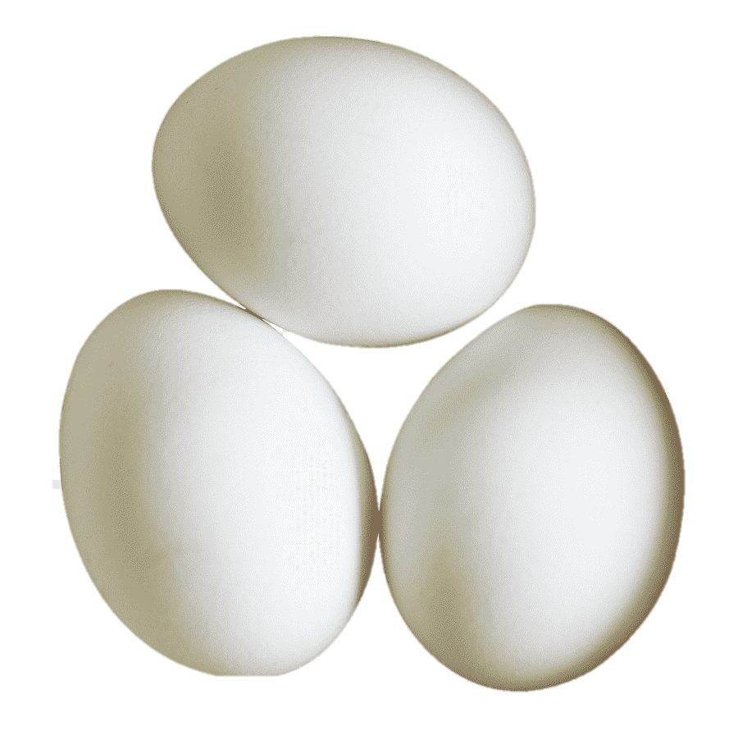
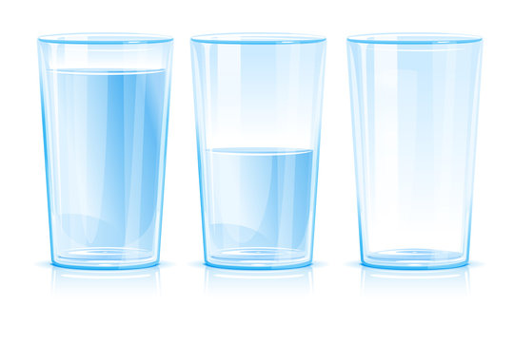
النسبة في الحياة
كيف يتم إعداد كيكة الشوكولاتة ؟

Slide 11
كم عدد البيض المستخدم لمقدارين من الكيك ؟
كم عدد البيض المستخدم لمقدار واحد من الكيك ؟
هل نسبة عدد البيض مع مقدار الكيك متكافئتان ؟

Slide 12
القراءة المبصرة

Slide 13
تحقق من فهمك
التعلم التعاوني

Slide 14
تأكد :
التعلم الفردي
التعلم التعاوني

Slide 15
تدرب وحل المسائل :
التعلم التعاوني

Slide 16
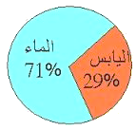
ما نسبة اليابسة والماء في الكرة الأرضية ؟
تحدث القرآن الكريم بدقة عن نسبة البحر إلى البر،
في عدة ايات قرانية وعند استخدام الحساب نصل إلى أن نسبة البحر والبر في القرآن هي 71 %، و29 % على الترتيب .
وعندما نفتح موقع وكالة الفضاء الأمريكية "ناسا" نلاحظ أنهم يحددون نسبة البحر على الأرض بنفس النسب الواردة في القرآن أي 71 % للبحر، و29 % للبرّ .
وهذا تطابق مذهل يشهد على أن الله قد أحكم آيات كتابه وجعل في هذه الآيات تِبياناً لكل شيء
فقال تعالى :
(وَنَزَّلْنَا عَلَيْكَ الْكِتَابَ تِبْيَانًا لِكُلِّ شَيْءٍ وَهُدًى وَرَحْمَةً وَبُشْرَى لِلْمُسْلِمِينَ)
سنتعرف على طريقة الحساب في الفصل الخامس
" تطبيقات النسبة المئوية "

Slide 17
مسائل مهارات التفكير العليا :
التعلم الفردي

Slide 18
الاختبارات الدولية

Slide 19
قنوات مجموعة رفعة التعليمية
الواجب :
منصة مدرستي
قناة الأستاذة / فاطمه صالح السبيعي

